Slide 1


Taller de bases de datos
Unidad 2: Lenguaje de manipulación de datos

Slide 2
Temario
Competencia de unidad
2.1 Inserción, eliminación y modificación de registros
2.2 Consultas
2.3 Funciones, conversión, agrupamiento, ordenamiento
2.4 Joins
2.5 Subconsultas
2.6 Operadores set
2.7 Vistas

Slide 3
Competencia de unidad
Manipular bases de datos a través de un SGBD.

Slide 4
2.1 Inserción, eliminación y modificación de registros

Slide 5
Inserción
La sentencia de INSERT se utiliza para añadir registros a las tablas de la base de datos. El formato de la sentencia es:
INSERT INTO nombre_tabla [(nombre_columna, ...)] VALUES (expr, ...)

Slide 6
Sintaxis
INSERT INTO nombre_tabla [(nombre_columna, ...)] VALUES (expr, ...)
nombre_columna es una lista opcional de nombres de campo en los que se insertarán valores en el mismo número y orden que se especificarán en la cláusula VALUES. Si no se especifica la lista de campos, los valores de expr en la cláusula VALUES deben ser tantos como campos tenga la tabla y en el mismo orden que se definieron al crear la tabla.
expr es una lista de expresiones o valores constantes, separados por comas, para dar valor a los distintos campos del registro que se añadirá a la tabla. Las cadenas de caracteres y fechas deberán estar encerradas entre comillas ‘ o ".

Slide 7
Ejemplos INSERT
INSERT INTO LIBROS VALUES (‘Gestión Escolar Integrada’, 234,’2015/10/02’);
INSERT INTO LIBROS (TITULO, PAGINAS, FECHA) VALUES (‘Gestión Escolar Integrada’, 234,’2015/10/02’);
INSERT INTO LIBROS (TITULO, PAGINAS) VALUES (‘Gestión Escolar Integrada’, 234);
INSERT INTO LIBROS VALUES (‘Gestión Escolar Integrada’, 234,’2015/10/02’), (‘Cocina vegetariana’, 127,’2013/09/12’);

Slide 8
Modificación
La sentencia UPDATE se utiliza para cambiar el contenido de los registros de una tabla de la base de datos. Su formato es:
UPDATE nombre_tabla SET nombre_columna = expr, ...[WHERE { condición }]

Slide 9
Sintaxis
UPDATE nombre_tabla SET nombre_columna = expr, ...[WHERE { condición }]
nombre_columna es el nombre de columna o campo cuyo valor se desea cambiar. En una misma sentencia UPDATE pueden actualizarse varios campos de cada registro de la tabla.
expr es el nuevo valor que se desea asignar al campo que le precede. La expresión puede ser un valor constante o una subconsulta. Las cadenas de caracteres deberán estar encerradas entre comillas ‘ o " y las fechas entre llaves { }. Las subconsultas entre paréntesis.
La cláusula WHERE determina mediante una condición que registros se modificarán.

Slide 10
Ejemplos UPDATE
UPDATE LIBROS SET paginas= 100;
UPDATE LIBROS SET paginas= 100 WHERE id=12;
UPDATE LIBROS SET paginas= 100, fecha =‘2015/10/02’ WHERE id=12;
UPDATE LIBROS SET paginas= 100, fecha =‘2015/10/02’ WHERE id=12 or id=23;

Slide 11
Eliminación
La sentencia DELETE se utiliza para borrar registros de una tabla de la base de datos. El formato de la sentencia es:
DELETE FROM nombre_tabla [WHERE { condición }]

Slide 12
Sintaxis
DELETE FROM nombre_tabla [WHERE { condición }]
La cláusula WHERE determina mediante una condición que registros se borrarán.
Cada sentencia DELETE borra los registros que cumplen la condición impuesta o todos si no se indica cláusula WHERE.

Slide 13
Ejemplos DELETE
DELETE FROM LIBROS;
DELETE FROM LIBROS WHERE id=12;
DELETE FROM LIBROS WHERE id=12 or id=23;

Slide 14
2.2 Consultas de registros

Slide 15
Recuperación de datos
La sentencia SELECT recupera datos de una base de datos y los devuelve en forma de resultados de la consulta.

Slide 16
Sintaxis de select
SELECT campos
FROM tablas
[WHERE condición];
Sección | Descripción de uso
SELECT | Indica los campos que serán mostrados como resultado de la consulta. Se utiliza * si no se desea especificar los campos
FROM | Indican las tablas que intervienen para poder realizar la consulta y el tipo de reunión que se usará.
WHERE | (Opcional) Indica los criterios de selección

Slide 17
Ejemplos SELECT
SELECT * FROM LIBROS;
SELECT * FROM LIBROS WHERE id=12;
SELECT titulo, paginas FROM LIBROS WHERE id=12 or id=23;

Slide 18
2.3 Funciones, conversión, agrupamiento, ordenamiento
Las operaciones adicionales de SELECT permiten obtener varios comportamientos en las consultas como:
Realizar cálculos complejos u obtener información del sistema.
Agrupar información en forma de resumen estadístico
Ordenar la información por medio de criterios.

Slide 19
Limit y Order by
Limit permite seleccionar solo una sección de la consulta
Order by indica el campo y tipo de orden (ASC para ascendente y DESC para descendente)

Slide 20
Ejemplos Limit y Order by
SELECT * FROM LIBROS LIMIT 5;
SELECT * FROM LIBROS LIMIT 5, 10;
SELECT * FROM LIBROS order by Titulo;
SELECT * FROM LIBROS order by Titulo DESC;
SELECT * FROM LIBROS order by Titulo DESC, paginas ASC;

Slide 21
Group by …
Combina los registros con valores idénticos, en la lista de campos especificados, en un único registro.
Su sintaxis es:
SELECT campos FROM tabla WHERE criterio GROUP BY campos del grupo

Slide 22
HAVING
Una vez que GROUP BY ha combinado los registros, HAVING muestra cualquier registro agrupado por la cláusula GROUP BY que satisfaga las condiciones de la cláusula HAVING.
HAVING es similar a WHERE, determina qué registros se seleccionan. Una vez que los registros se han agrupado utilizando GROUP BY, HAVING determina cuales de ellos se van a mostrar.
SELECT Id_Familia Sum(Stock) FROM Productos GROUP BY Id_Familia
HAVING Sum(Stock) > 100 AND NombreProducto Like BOS*;

Slide 23
Funciones de grupo
Son funciones que presentan datos resumen a partir de una consulta sobre los registros.
SUM () | Devuelve el total de todas las fila, satisfaciendo todas las condiciones de una columna dada, cuando la columna dada es numérica.
AVG () | Devuelve la media de una columna dada.
MAX () | Devuelve el mayor valor de una columna dada.
MIN () | Devuelve el menor valor en una columna dada.
COUNT(*) | Devuelve el número de filas que satisfacen las condiciones

Slide 24
Agrupación y funciones de resumen
DONATIVOS
Socio | Cantidad | Institución
Jairo | 200 | DIF Río Grande
Jairo | 150 | AA
Marcos | 300 | DIF Río Grande
Marcos | 400 | AA

Slide 25
Visualizar el total de donativo por persona
Select socio, sum(cantidad)
From donativos
Group by socio;
DONATIVOS
Socio | Cantidad | Institución
Jairo | 200 | DIF Río Grande
Jairo | 150 | AA
Marcos | 300 | DIF Río Grande
Marcos | 400 | AA
DONATIVOS
Socio | Sum(Cantidad)
Jairo | 350
Marcos | 700

Slide 26
Visualizar las veces que ha donado cada persona
Select socio, count(*)
From donativos
Group by socio;
DONATIVOS
Socio | Cantidad | Institución
Jairo | 200 | DIF Río Grande
Jairo | 150 | AA
Marcos | 300 | DIF Río Grande
Marcos | 400 | AA
Marcos | 100 | AA
DONATIVOS
Socio | count(*)
Jairo | 2
Marcos | 3

Slide 27
Visualizar el máximo de donativo por institución
Select institucion, max(cantidad)
From donativos
Group by institucion;
DONATIVOS
Socio | Cantidad | Institucion
Jairo | 200 | DIF Río Grande
Jairo | 150 | AA
Marcos | 300 | DIF Río Grande
Marcos | 400 | AA
DONATIVOS
Institucion | max(Cantidad)
DIF Río Grande | 300
AA | 400

Slide 28
Visualizar el promedio de donativo a la institución “AA”
Select institucion, avg(cantidad)
From donativos
where institución =‘AA’;
Group by institución;
DONATIVOS
Socio | Cantidad | Institucion
Jairo | 200 | DIF Río Grande
Jairo | 150 | AA
Marcos | 300 | DIF Río Grande
Marcos | 400 | AA
DONATIVOS
Institucion | avg(Cantidad)
AA | 275

Slide 29
Visualizar los socios que han donado más de $500
Select socio, sum(cantidad)
From donativos
Group by socio
Having sum(cantidad)>500;
DONATIVOS
Socio | Cantidad | Institución
Jairo | 200 | DIF Río Grande
Jairo | 150 | AA
Marcos | 300 | DIF Río Grande
Marcos | 400 | AA
DONATIVOS
Socio | Sum(Cantidad)
Jairo | 350
Marcos | 700

Slide 30
Visualizar el socio que más han donado
Select socio, sum(cantidad) as total
From donativos
Group by socio
order by total DESC
Limit 1;
DONATIVOS
Socio | Cantidad | Institución
Jairo | 200 | DIF Río Grande
Jairo | 150 | AA
Marcos | 300 | DIF Río Grande
Marcos | 400 | AA
DONATIVOS
Socio | total
Marcos | 700
Jairo | 350

Slide 31
2.4 Joins
Los operadores JOIN son clausulas especiales de la sección SELECT-FROM que permiten unir dos o más tablas.

Slide 32
Tipos de JOIN
Operador JOIN | Descripción
NATURAL JOIN | Produce una reunión natural entre dos tablas, es importante que el campo común en las dos tablas tengan el mismo nombre y que los demás campos sean diferentes.
INNER JOIN | Producen una reunión THETA entre las tablas especificadas, en conjunto con el condicional ON se puede obtener una reunión natural.
LEFT/RIGHT JOIN | RIGHT JOIN funciona análogamente a LEFT JOIN. Permite reunir dos tablas respetando aquellas tuplas que no tengan correspondencia.
FULL JOIN | Producen un producto Cartesiano entre las tablas especificadas

Slide 33
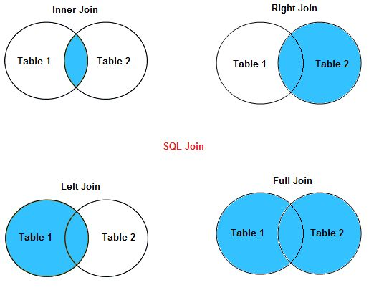

Slide 34
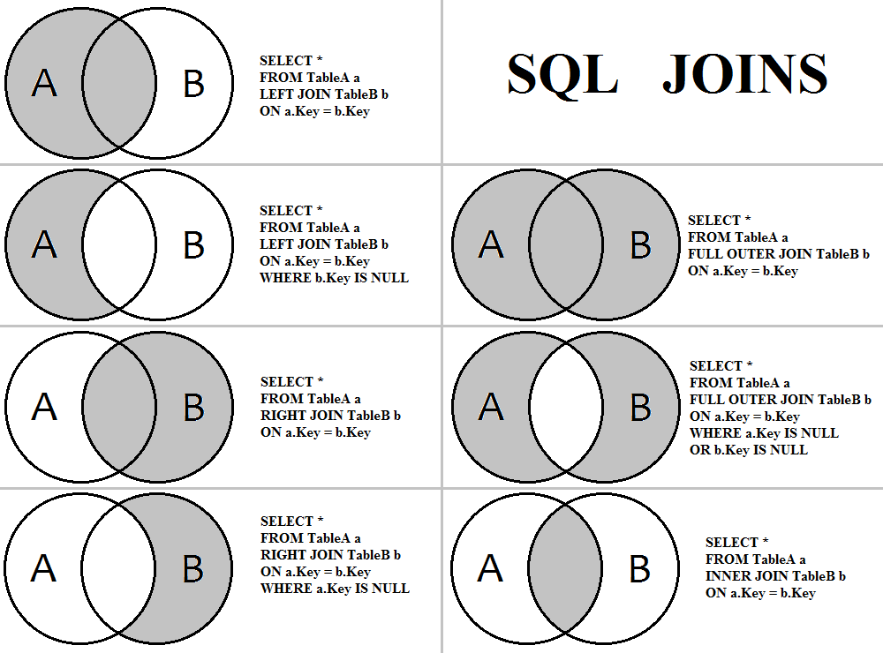

Slide 35
2.5 Subconsultas
Una subconsulta es una instrucción SELECT anidada dentro de una instrucción SELECT, SELECT...INTO, INSERT...INTO, DELETE, o UPDATE o dentro de otra subconsulta.

Slide 36
Comparaciones con subconsultas
ANY para recuperar registros de la consulta principal, que satisfagan la comparación con cualquier otro registro recuperado en la subconsulta.
El predicado ALL se utiliza para recuperar únicamente aquellos registros de la consulta principal que satisfacen la comparación con todos los registros recuperados en la subconsulta.
El predicado IN se emplea para recuperar únicamente aquellos registros de la consulta principal para los que algunos registros de la subconsulta contienen un valor igual.
El predicado EXISTS (con la palabra reservada NOT opcional) se utiliza en comparaciones de verdad/falso para determinar si la subconsulta devuelve algún registro.

Slide 37
Ejemplos
SELECT numemp, nombre FROM empleados WHERE contrato = (SELECT MIN(fechapedido) FROM pedidos)
SELECT * FROM Productos WHERE IDProducto IN (SELECT IDProducto FROM DetallePedido WHERE Descuento >= 0.25);

Slide 38
2.6 Operadores SET
Los tipos de campos set representan un conjunto de cadenas. En MySQL se pueden almacenar hasta 64 valores.
Es muy semejante a los tipos ENUM, excepto que permiten varios valores en el campo (Multivaluado).
Los elementos del SET son accesibles también por medio de su índice

Slide 39
Ejemplo de SET Crear tabla con un SET
create table contacto(
idcontacto int primary key auto_increment,
nombre char(100) not null,
tipo SET('Familia', 'Amigo', 'Trabajo', 'Favorito')
);

Slide 40
Ejemplo de SET Insertar tabla con un SET
INSERT INTO contacto(idcontacto, nombre, tipo)
VALUES (NULL, 'Daniel Arredondo', 'Familia,Trabajo');
INSERT INTO contacto (idcontacto, nombre, tipo)
VALUES (NULL, 'Ismael', 'Amigo,Favorito');
INSERT INTO contacto (idcontacto, nombre, tipo)
VALUES (NULL, 'Mabeth', 'Trabajo,Favorito');

Slide 41
Ejemplo de SET Consultar una tabla usando SET
Usando la función FIND_IN_SET
SELECT * FROM contacto
where FIND_IN_SET('Trabajo', tipo)
Usando el operador LIKE
SELECT * FROM contacto
where tipo LIKE '%Trabajo%‘;

Slide 42
2.7 Vistas
Una vista es una relación o tabla virtual, es decir, no existe como tal en el esquema de base de datos.
Una vista es el resultado dinámico de una o varias operaciones realizadas sobre las relaciones o tablas base.
Tienen los siguientes objetivos principales:
Proporcionar un mecanismo de seguridad, ocultando partes de la base de datos a ciertos usuarios.
Permitir que los usuarios accedan a los datos en formatos acorde a sus necesidades.
Simplificar operaciones sobre las tablas base que son complejas.

Slide 43
Operaciones con vistas
CREATE VIEW
Crea una vista o tabla virtual a partir de una consulta SQL sobre las tablas base.
Sintaxis:
CREATE VIEW nombre_vista AS instruccion_select with local CHECK OPTION;
with local CHECK OPTION = Crear una vista actualizable.
Las vistas actualizables deben cumplir con los siguientes requisitos:
Deben hacer referencia solo una tabla base
Debe contener TODOS los campos obligatorios
Puede omitir las llaves autoincrementales

Slide 44
Operaciones con vistas
SHOW CREATE VIEW
Muestra la lista de vistas o tablas virtuales y su consulta SQL sobre las tablas base.
Sintaxis:
SHOW CREATE VIEW nombre_vista;

Slide 45
Operaciones con vistas
DROP VIEW
Elimina una vista o tabla virtual.
Sintaxis:
DROP VIEW nombre_vista;

Slide 46
Operaciones con vistas
ALTER VIEW
Modifica una vista o tabla virtual existente y cambia la consulta SQL sobre las tablas base.
Sintaxis:
ALTER VIEW nombre_vista AS instruccion_select;

